Slide 1
RNA 设计智能体:项目进展汇报
Calibrated Agency × Generation-layer Constraint Navigation
2026.8 / 林圣庚
1

Slide 2
汇报提纲
1
背景与问题 —— LLM 智能体在科学工作流中的三种失效模式
2
方法一 —— calibrated-agency stack:先画像、再行动、后发言
3
方法二 —— generation-layer constraint navigation:约束导航沉入生成层
4
实验结果 —— 平台基准 / 能力画像 / 双重门控 / GenNav 双臂 / 失败分析
2

Slide 3
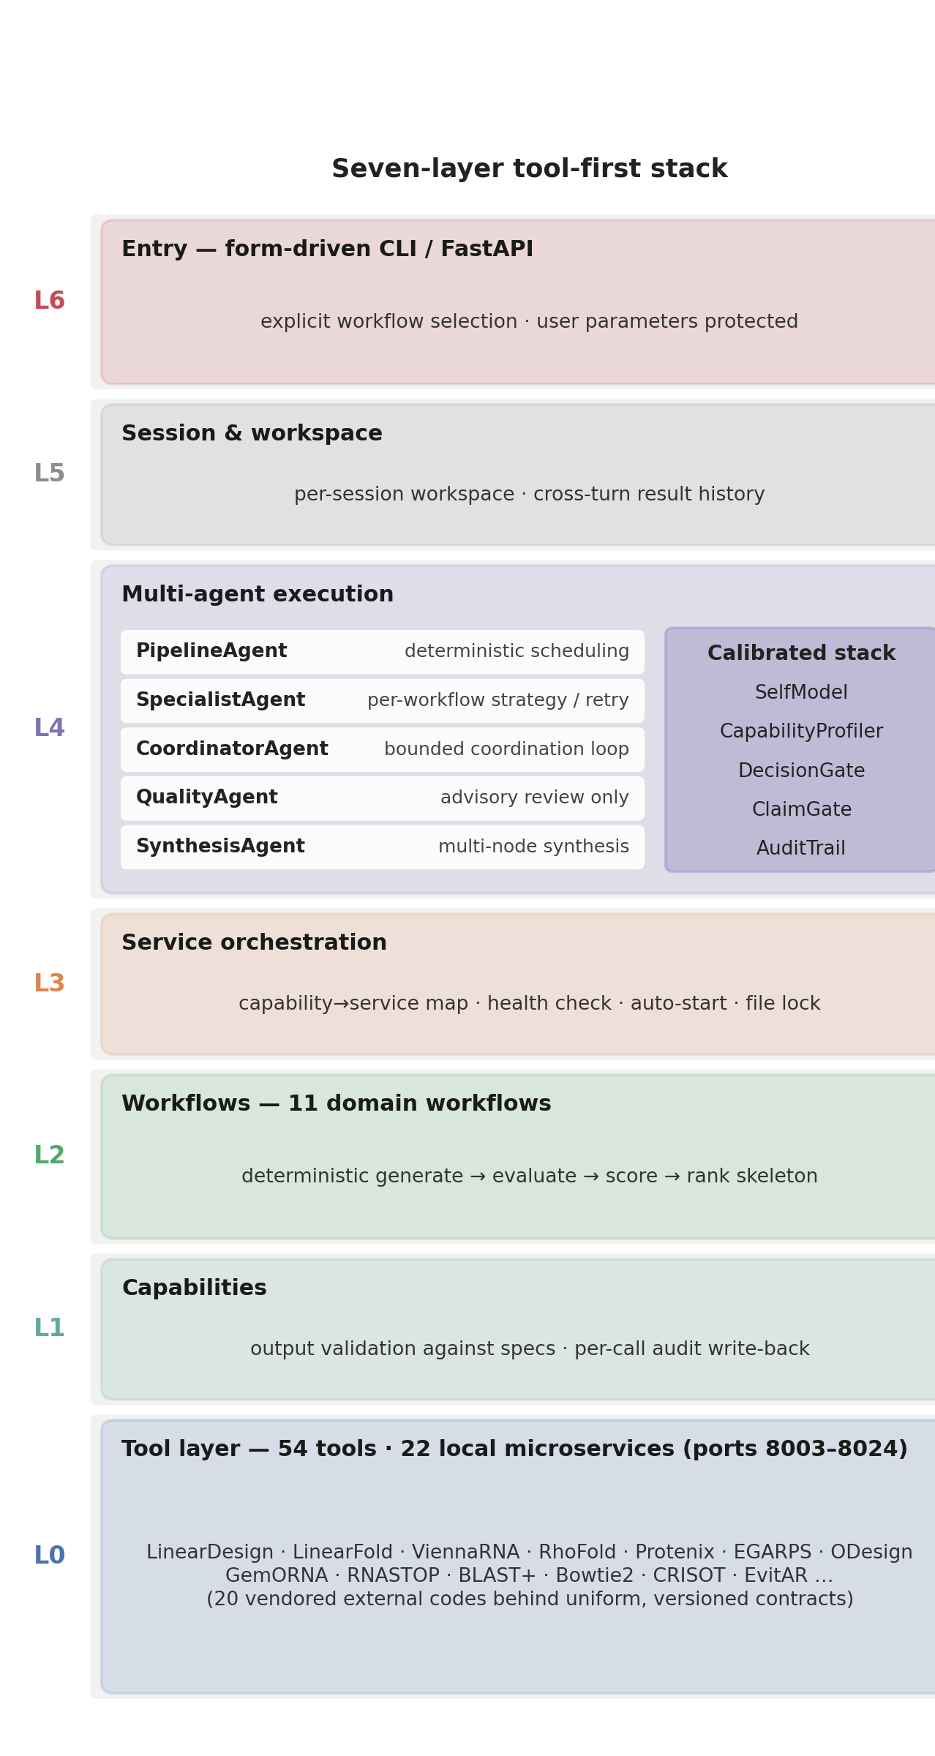
背景:RNA 设计是多目标问题,依赖一整个工具星座
· RNA 设计(mRNA、siRNA、适配体……)要同时满足表达、稳定性、特异性、结合亲和等多个目标
· 每个目标对应专门工具:序列优化器、结构预测、表达与稳定性模型、脱靶扫描……
· 跨工具、跨管线的串联长期是专家手工活,每个靶点动辄数天
· 本平台已整合成七层工具栈(右图):54 个工具 · 22 个本地微服务 · 11 个领域工作流
· LLM 智能体可以把这整套工具自动编排起来 —— 问题是:它什么时候可信?
七层架构(L0 工具层 → L6 入口);L4 紫色框为 calibrated stack
3

Slide 4
问题:LLM 智能体存在三种可测量的失效模式
文献调研与我们的前期实验(E1 / E3 / P0)共同指出:
① 未校准的工具信任
uncalibrated tool trust
把预测模型的输出按面值采信,从不验证它对当前任务、当前靶点族是否有已证明的能力
实测:3 个结构 oracle × 6 个靶点,screening 0/18 格通过;亲和力排序方向反转(E1 / P2)
② 声明越界
claim overreach
自然语言叙述会漂移出证据支持的范围,且事后难以审计
实测:未门控的智能体虚假声明率 57.9%(E3)
③ 被混淆的“改进”
confounded improvement
agentic 策略常伴随更多采样 —— 表观收益可能只是预算差异,而非机制增益
实测:预算匹配后,“协调效应”δ 0.457 → 0.278,塌缩且不显著(P0)
共同根源:没有实证的自我能力模型,也没有预算控制 —— 必须先测量、再约束
4

Slide 5
核心思想:先测量、再约束 —— 可信智能体的智能在证据基础设施
LLM 只编排、不设计:每个分子都来自已验证的生成器,每个声明都可追溯到确定性工具调用
方法一 | calibrated-agency stack
回答“信不信” —— 认识论治理
· oracle 能力用外部锚点集实测画像,分等级注册(verified / failed / unprofiled)
· 规划、动作、发言由确定性门约束(DecisionGate / ClaimGate)
· 全程 append-only 审计,LLM 评审仅 advisory
方法二 | GenNav 生成层约束导航
回答“做什么” —— 生成策略
· 在可信边界内,按预注册的约束矩阵组织生成
· 可行性探针 + 画像正交轴 + 定向补强,逐画像批量交付
· 与规则基线同预算对比(预算匹配铁律)
贯穿铁律:一切比较先预注册、再预算匹配;阴性结果同样注册
5

Slide 6
方法一:calibrated-agency stack —— 先画像、再行动、后发言
持久维护一张实证的自我模型:每个 oracle 对什么任务、什么靶点族,有哪项能力、什么等级
DecisionGate 决策门
行动前:allow / substitute / downgrade / reject / require_profiling
外部锚点集
带实测标签的分子:Kd 亲和力、MRL 表达、天然 pose……
CapabilityProfiler
能力画像
预注册门:AUROC > 0.8、ρ ≥ 0.6、top-1 ≥ 2/3
SelfModel
实证自我模型
(oracle × 任务 × 靶族)→ verified / failed / unprofiled
ClaimGate 发言门
写入前:absolute → 靶内相对 → 仅趋势 → 禁言
一次战役(campaign)的七步流程
查询
SelfModel
声明能力
依赖
按需画像
门控裁剪
动作空间
执行 + 漂移
监控
逐条校验
发言
归档入库
AuditTrail:append-only 审计日志记录每一次画像、门裁决与发言降级 —— 门内无 LLM,“零越级”是硬保证
6

Slide 7
方法二:GenNav —— generation-layer constraint navigation
起点:选择层导航已被证伪(E5) —— 固定候选池 + 生成后过滤:λ 档趋同(批内编辑距离 0.82% < 2% 门)、可行档覆盖不足(GFP 池 0/315),残余失败全部是生成层结构性问题
① 可行性探针
先在生成器档位格上探测哪些档可行;无档可行 → 显式声明降级,不静默弱交付
② 画像正交轴
cai_max / frac / cai_floor 三轴 ⇄ expression / balanced / stability,按构造保证画像可分
③ 预算分配 + 定向补强
缺口带保证轮修复 —— 确定性分配,全程仅 1 次 LLM 调用(E14)
④ 约束矩阵交付
逐画像批量交付(每画像 5 条),强制批内多样度 D1 ≥ 门限
生成上下文显式解析:mRNA = 物种匹配密码子表;适配体 = 长度带 × 种子档位;一切对比与规则网格同预算
价值域:导航在“生成层使交付变难”的地方挣得超越单工具的价值 —— mRNA 的密码子权衡、适配体的稀缺带分配
7

Slide 8
实验结果总览:全部结论由预注册实验支撑
结果 | 实验 | 关键数字
一 · 平台基准 | Fig 2 | 210/210 任务全部成功;设计臂 CAI 中位 0.745 > 野生型 0.729 > 随机同义 0.672
二 · 能力画像 | E1 / E7 | 适配体侧 0/18 格否决;mRNA 侧 3/3 族认证(AUROC 0.990 – 1.000)
三 · 双重门控 | E3 / E3-M | 虚假声明率 57.9% → 0%、38.9% → 8.3%;真阳性保留 ≥ 100%
四 · GenNav·mRNA | E6 | 逐画像交付不一致对 30:0,McNemar P = 1.9e-09
五 · GenNav·适配体 | E8→E14 | 三次机制迭代后 14:3,P = 0.0127,主终点 GO
六 · 失败与阴性结果 | Fig 6 等 | 约 1400 次运行,35 个终态失败全为确定性边界;测试基线 668 passed
8

Slide 9
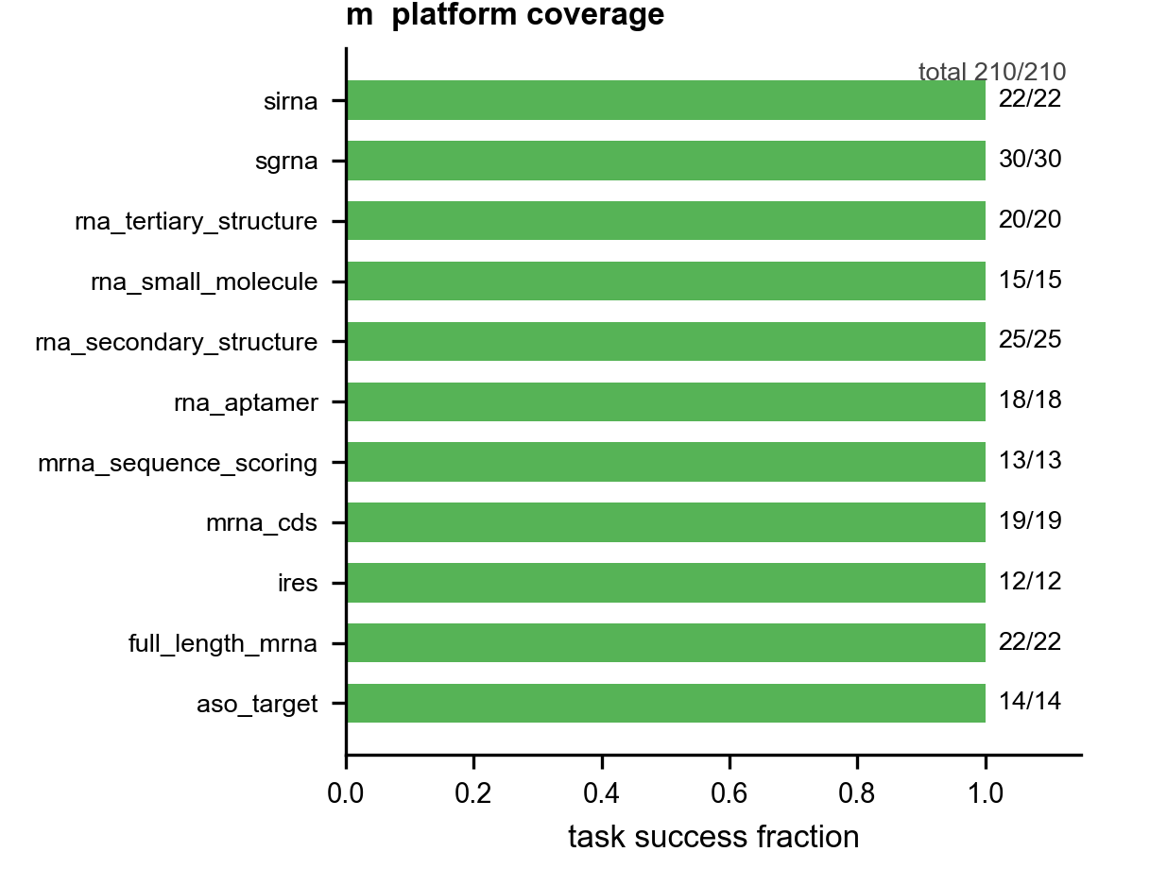
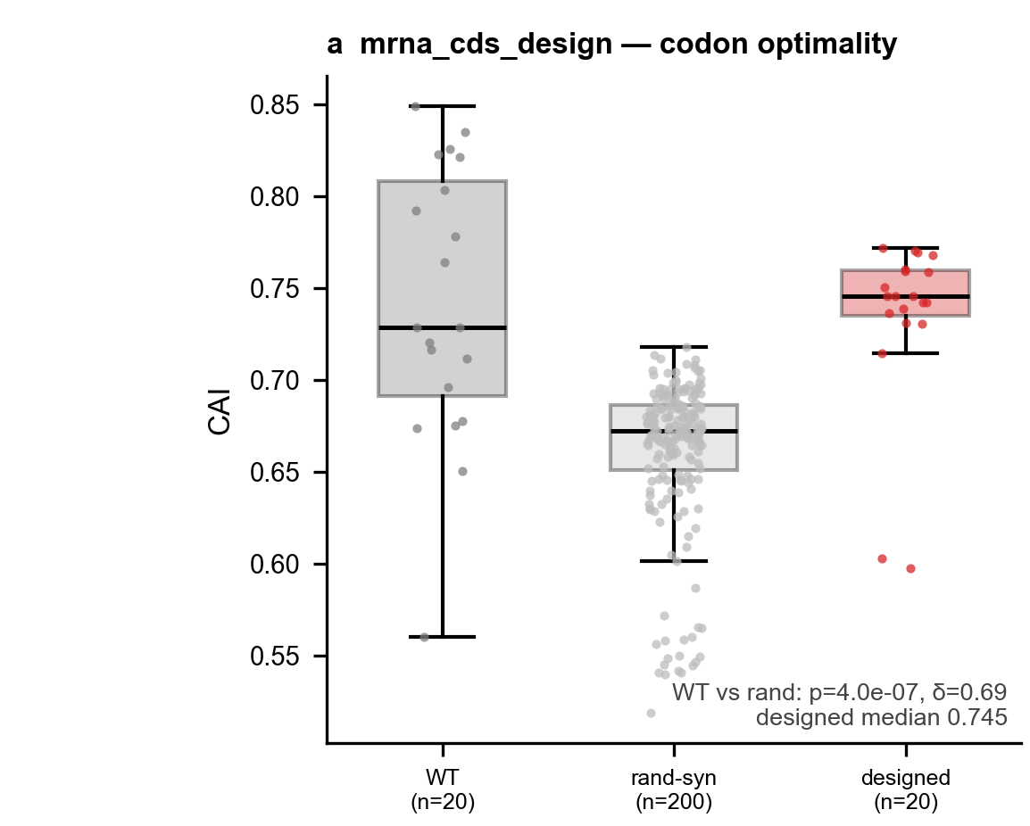
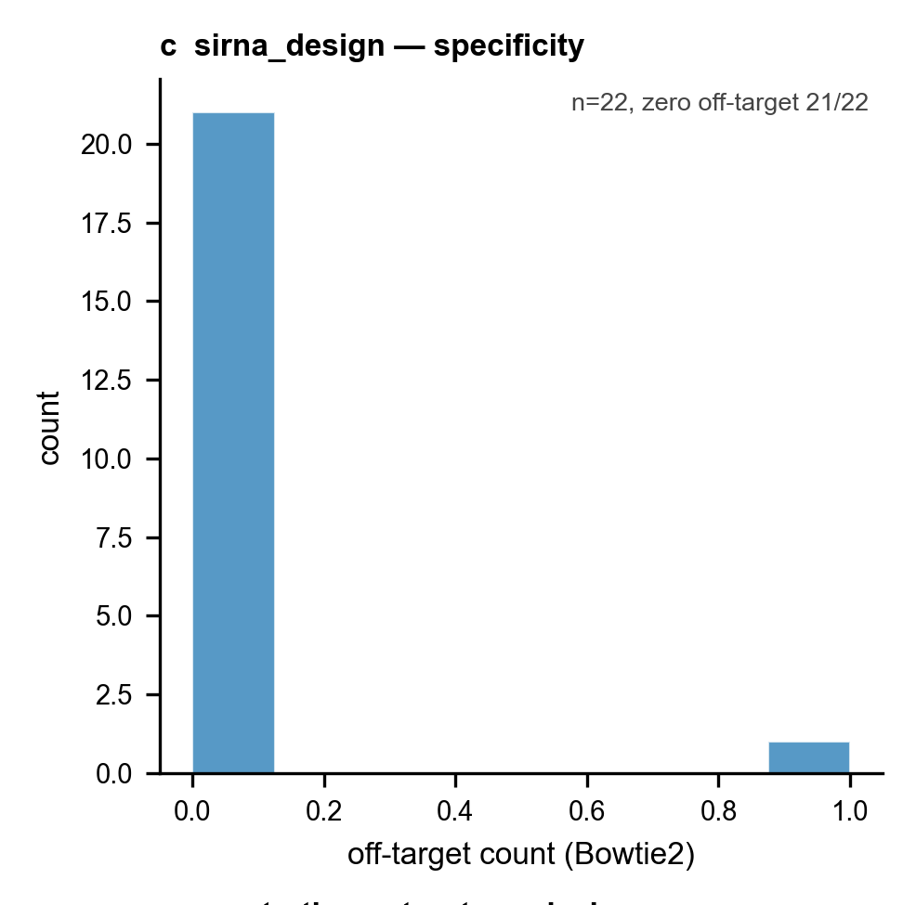
结果一:平台 210 项基准任务全部成功,产出生物学有效
11 个工作流 × 210 项任务全部成功(含旧治理遗留任务复跑)
设计臂 CAI 中位 0.745 > 野生型 0.729 > 随机同义 0.672(P = 4.0e-07)
siRNA 面板 21/22 零脱靶(Bowtie2 全转录组扫描)
更多面板:二级结构反向折叠 exact match 22/25 · 三级结构 pLDDT 分量中位 0.704 · IRES AUROC 0.762 —— 详见论文 Fig 2
9

Slide 10
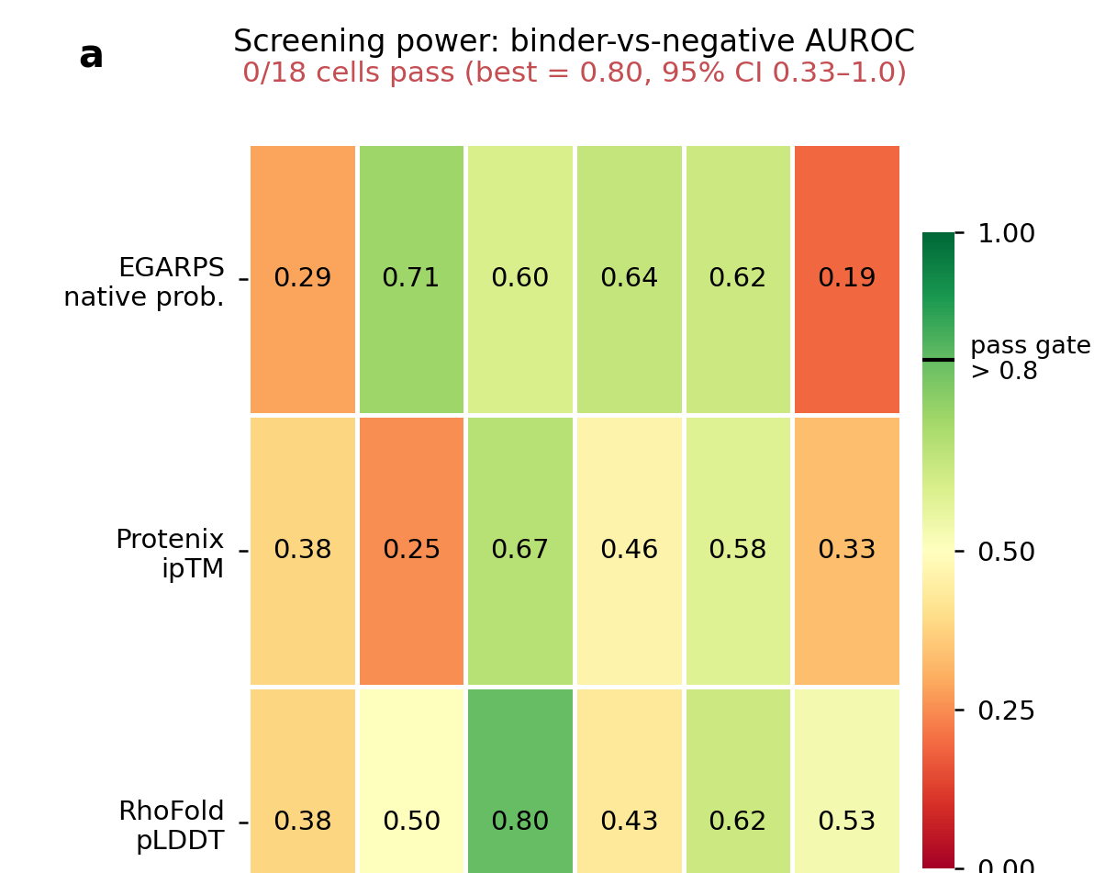
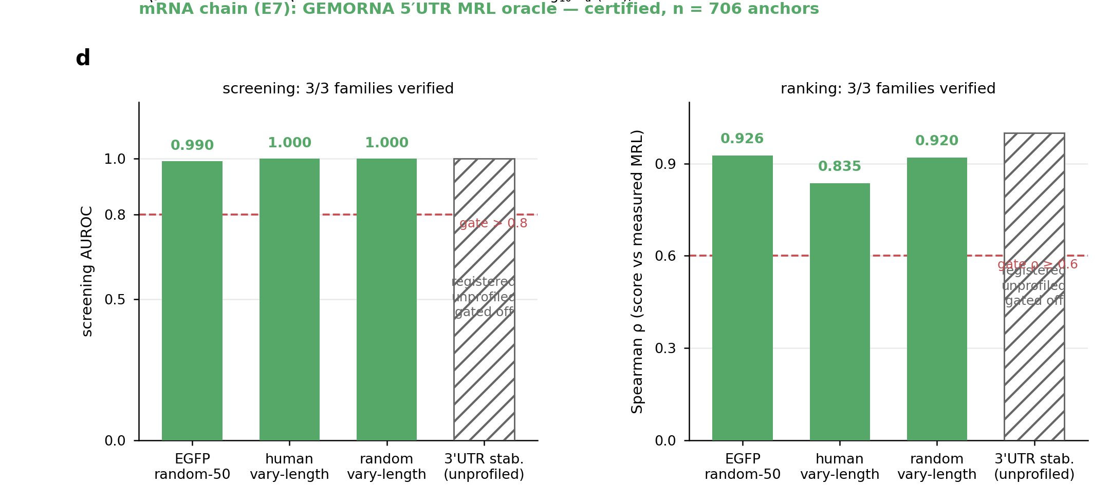
结果二:能力画像是双面仪器 —— 能否决、能认证、还能抓出静默退化
否决(E1,适配体侧):3 个结构 oracle × 6 个靶点,screening 0/18 格通过、ranking 无一达 ρ ≥ 0.6 → 注册 failed,排序类动作被 DecisionGate 拒绝
认证(E7,mRNA 侧):GEMORNA 5'UTR MRL oracle 在 3/3 个锚点族全部 verified(AUROC 0.990 / 1.000 / 1.000;706 个实测 MRL 锚点);3'UTR 稳定性预测器无锚点集 → 注册 unprofiled,门控关闭
画像还抓出部署中的静默退化:RNAsmol 预处理不忠实上游,AUROC 仅 0.786 / 0.410;逐字移植官方预处理后精确复现 0.9744 / 0.9828(分布外短适配体仍无能力,如实注册)
10

Slide 11
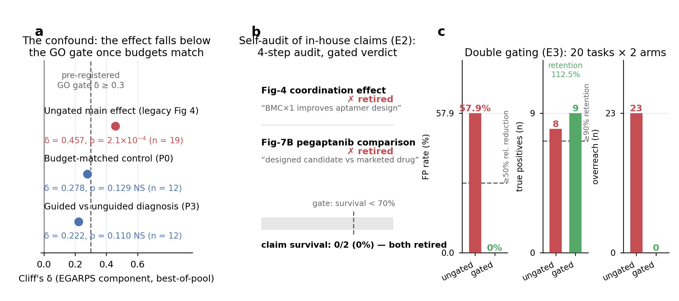
结果三:双重门控把虚假声明率从 57.9% 降到 0,真阳性一个不漏
左:预算匹配后效应塌缩(P0);中:四步自审计退役两条历史头条 claim(E2);右:双门治理(E3)
E3 合成审计:虚假声明率 57.9% → 0%,真阳性 8 → 9,越级 23 → 0;E3-M 真实 mRNA 任务:38.9% → 8.3%,真阳性保留 100%
11

Slide 12
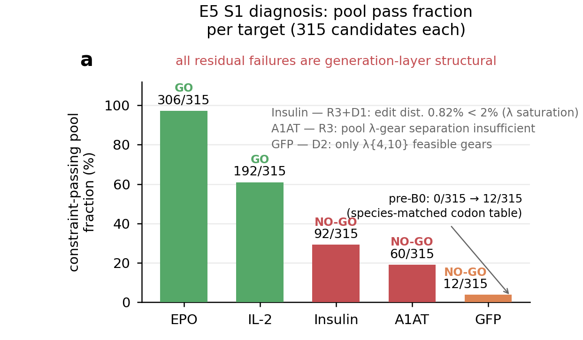
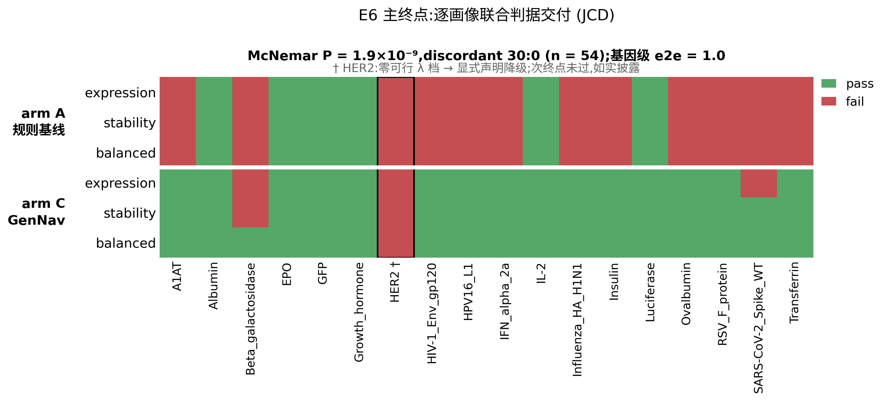
结果四(GenNav · mRNA):生成层导航 30:0 完胜规则基线
病因诊断(E5):选择层的残余失败全部是生成层结构性问题(λ 档趋同、可行档不足)—— 由此提出 GenNav
E6 主终点:18 靶 × 3 画像逐画像交付,不一致对 30:0;框出的 HER2 零可行档 → 显式声明降级
McNemar P = 1.9e-09
基因级 e2e = 1.0(18/18)
LLM 均值 2.4 次/基因(预算 5–9)
12

Slide 13
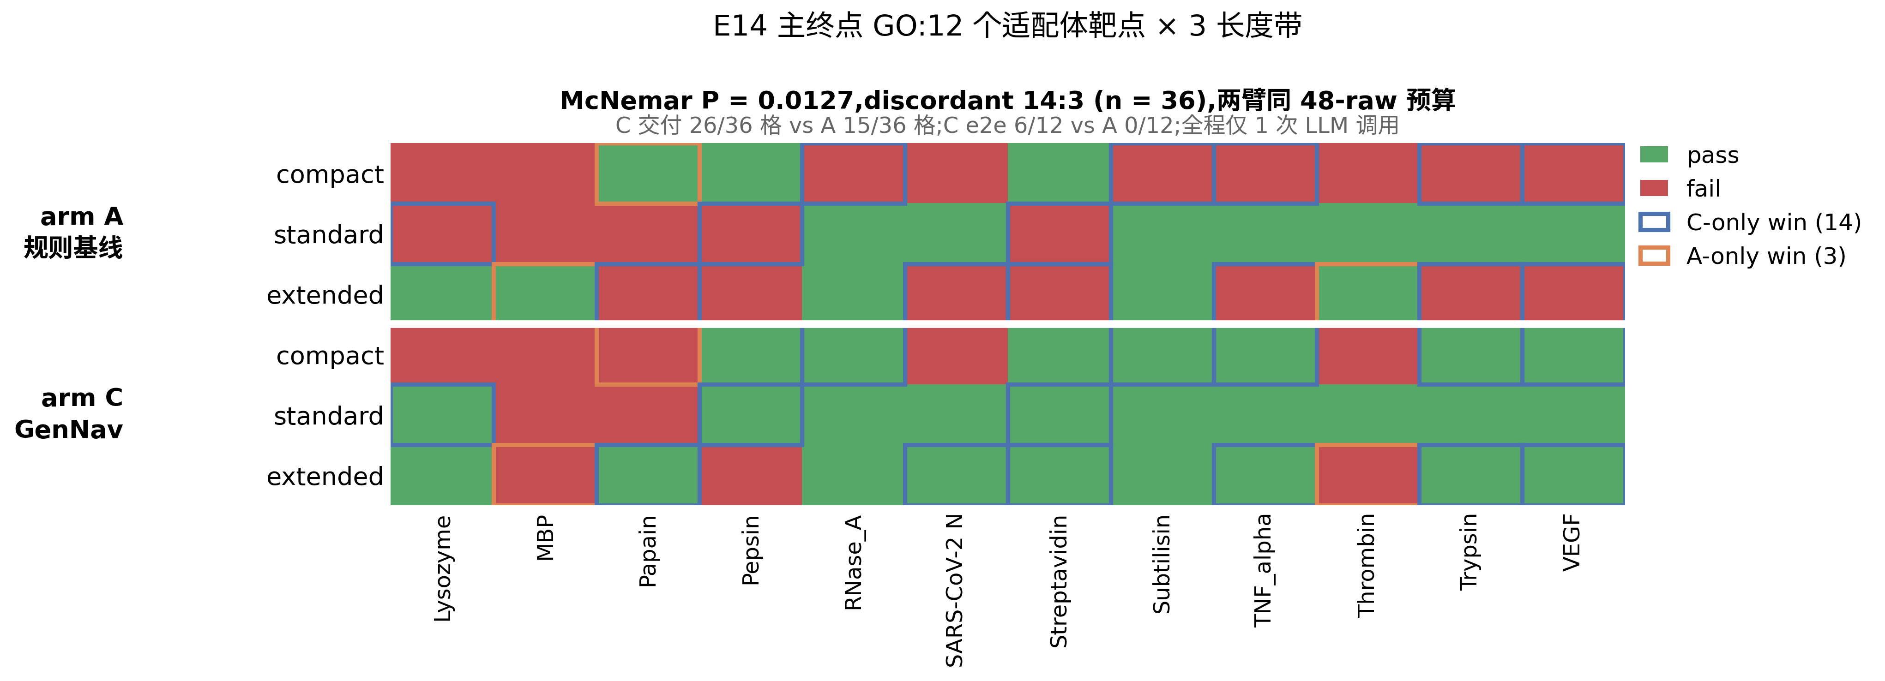
结果五(GenNav · 适配体):三次机制迭代攻克交付稀缺面板
E8
3:1 NS
机制迁移成立
E9
6:8 NS
稀缺矩阵
E10
9:4 NS
分配机械化
E12
9:2 P=0.065
格增密 + 实测先验
E14
14:3 P=0.0127
保证轮分配 → GO
E15 确认性复跑(全新稀缺靶点):优势特异于交付稀缺面板 —— 合并 28:9,P = 0.0026;边界如实披露
13

Slide 14
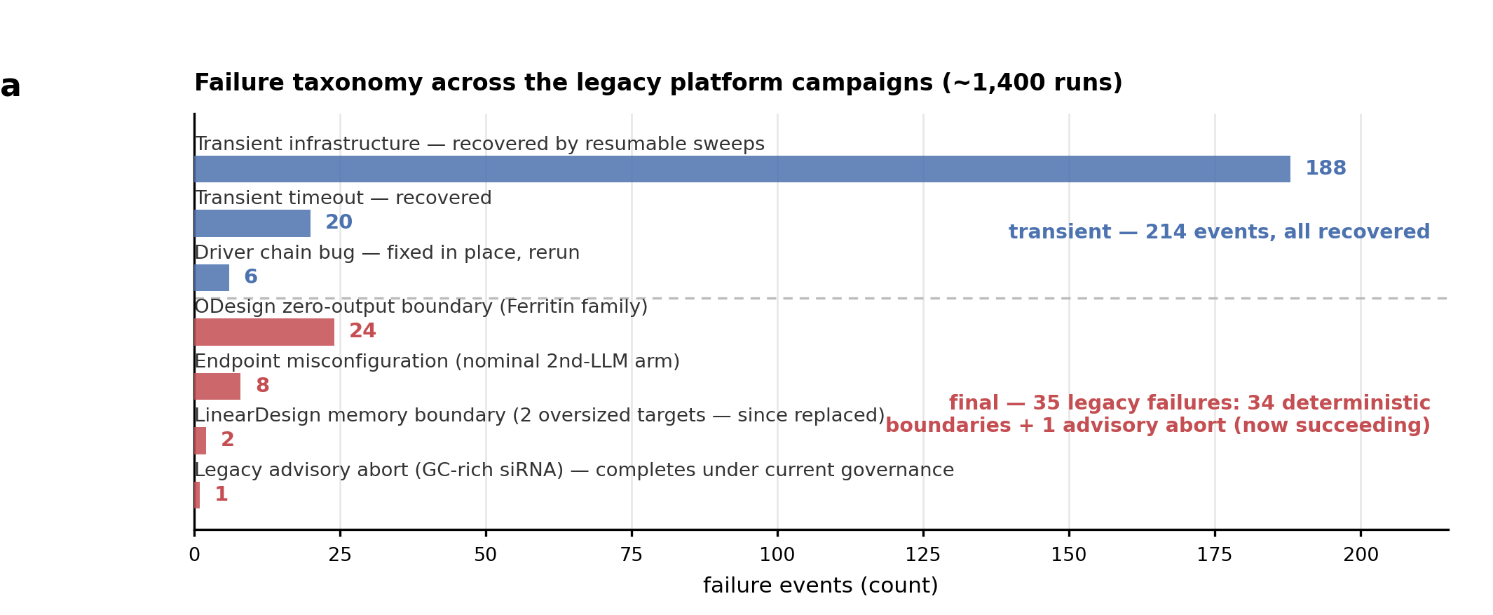
结果六:约 1400 次运行的失败全部可解释,阴性结果如实注册
阴性结果同样注册
· Junction 修复三连 NO-GO(“没有免费午餐”);ddG 指标本身验证 r = 0.945,转为仅报告
· E4 跨战役记忆:省 74.2% 预算但无学习收益 → 方向放弃
· BMC “协调增益”叙事被 P0 / P3 证伪 → 重新定位为可审计的有界预算分配
· E15:GenNav 优势限于稀缺面板
214 个暂态事件全部自动恢复;35 个终态失败全部是确定性边界(ODesign 零输出 24 · 端点错配 8 · 内存边界 2 · 旧治理 abort 1)
工程与质量基线:LinearDesign 内存守卫(100 GiB 帽 + 1800 aa 前置拒绝)· 约 30 项接口全部锁定 · 测试 668 passed · PA 回归 19/19
14

Slide 15
总结:先测量、再约束、如实报告
两个方法
calibrated-agency stack:实证自我模型 + 双门,claim 越级硬保证为零
GenNav:生成层多约束批量交付 —— mRNA 30:0、适配体 14:3
一套治理
预注册 · 预算匹配 · LLM 仅 advisory · 接口锁定 · 全链路审计;阴性结果同样注册
下一步
论文稿 v3 已完成(目标 Nature Methods);补 3'UTR 稳定性锚点集画像;扩展更多靶族的确认性战役
15

Slide 16
谢谢大家 敬请批评指正
16

